Slide 1

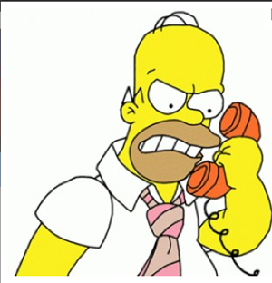
Cwyno
Nôd y wers:
Defnyddio iaith briodol er mwyn cwyno am rywbeth.
Use appropriate language to complain about something.

Slide 2




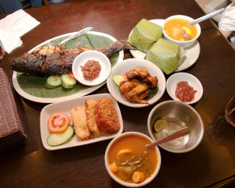
gwesty
bws
Cwyno
- am beth?
parti
bwyd

Slide 3
Iaith
Roeddwn i’n – I was
Roeddet ti’n – you were
Roedd o’n – he was
Roedd hi’n – she was
Roedd yn – it was
Roedd y … yn… - the …was/were ….
Roedden ni’n – we were
Roeddech chi’n – you were
Roedden nhw’n – they were
Roedd – there was
Doeddwn i ddim yn – I wasn’t
Doeddet ti ddim yn
Doedd o ddim yn
Doedd hi ddim yn
Doedd y … ddim yn …
Doedden ni ddim yn
Doeddech chi ddim yn
Doedden nhw ddim yn
Doedd dim - there wasn’t

Slide 4
Ymarfer
___________ i’n chwarae pêl droed ddoe.
___________ o’n gwylio Big Brother neithiwr.
___________ hi’n darllen llyfr Darren Shan.
___________ i ddim yn hapus efo’r sgôr.
___________ y tywydd yn boeth iawn.
___________ ni ddim yn canu yn y côr.

Slide 5
Ymarfer
___________ i’n chwarae pêl droed ddoe.
___________ o’n gwylio Big Brother neithiwr.
___________ hi’n darllen llyfr Darren Shan.
___________ i ddim yn hapus efo’r sgôr.
___________ y tywydd yn boeth iawn.
___________ ni ddim yn canu yn y côr.
roedd, doedden, roedd, doeddwn, roeddwn, roedd

Slide 6
Ymarfer
Cyfieithwch y brawddegau yma:
I was tired.
He was working in Tesco yesterday.
Glastonbury was amazing.
The food wasn’t tasty.
The disco was awful.
She was happy.

Slide 7
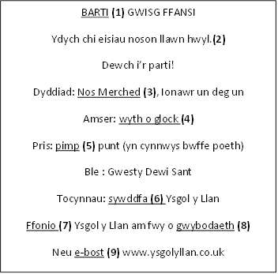

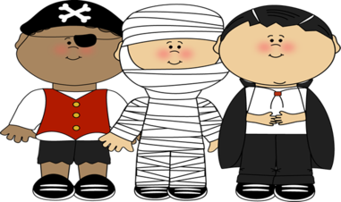
Tasg cywiro
There are 9 mistakes in this poster. Write the corrections in the grid in the corresponding box.
Spelling - language/mutation - punctuation - wrong words
1. | 2. | 3. | 4. | 5.
6. | 7. | 8. | 9.

Slide 8
Sut i ysgrifennu llythyr i gwyno
Gosod fel llythyr – set out as letter
Dechrau priodol – appropriate start
Dweud pwy ydych chi – say who you are
Esbonio pan rydych chi’n ysgrifennu – explain why you’re writing
Manylion – details – what,when, where
Y problemau - the problems 2/3
Ffordd ymlaen – way forward (apology/refund)
Manylion cyswllt – contact details
Iaith – Language – connectives, idioms, tense - roedd

Slide 9
Geirfa a patrymau iaith
Annwyl – Dear
Fy enw i ydy… - my name is…
Dw i’n ysgrifennu achos dw i eisiau cwyno
– I’m writing because I want to complain
Roedd …. parti / trip / problem
– there was a party / trip / problem
Ar – on
Am – at (a time)
Yn – in
Yn y – in the
Roedd y … yn – the … was…
Doedd dim… - there wasn’t…
Hoffwn i gael… - I’d like to have…
Ad-daliad – a refund
Ymddiheuriad – an apology
Os gwelwch yn dda – please
Os oes cwestiwn / problem – if you have a question/problem
Ffoniwch fi / Ebostiwch fi ar…- phone/email me on…
Staff – staff
Bwyd – food
Ystafell – room
Bws – bus
Oriog – moody
Ofnadwy – awful
oer – cold
hwyr – later
budr - dirty

Slide 10

Tasg Darllen
2 Stryd Fawr
Cei Cona
Sir y Fflint
Annwyl Syr
Sion William ydw i a dw i’n ysgrifennu achos dw i eisiau cwyno am y parti penblwydd yn y gwesty ar nos Sadwrn, Mai 18.
Roedd y bwyd yn oer ac roedd y staff yn oriog. Doedd dim cacen penblwydd, roeddwn i’n siomedig iawn!
Hoffwn i gael ad-daliad ac ymddiheuriad os gwelwch yn dda.
Os oes cwestiwn, ffoniwch fi ar 07937723943.
Yn gywir
S.William

Slide 11


Cysyllteiriau ac idiomau
Beth ydy ystyr rhain?
What do these mean? Could they be used to
improve your work?
yn gyntaf yn ail yn olaf
hefyd bethbynnag yn anffodus

Slide 12
Tasg Darllen
2 Stryd Fawr
Cei Cona
Sir y Fflint
Annwyl Syr
Sion William ydw i a dw i’n ysgrifennu achos dw i eisiau cwyno am y parti penblwydd yn y gwesty ar nos Sadwrn, Mai 18.
Roedd y bwyd yn oer ac roedd y staff yn oriog. Doedd dim cacen penblwydd, roeddwn i’n siomedig iawn.
Hoffwn i gael ad-daliad ac ymddiheuriad os gwelwch yn dda.
Os oes cwestiwn, ffoniwch fi ar 07937723943.
Yn gywir
S.William
Yn gyntaf
hefyd
Yn anffodus

Slide 13
2 Stryd Fawr
Cei Cona
Sir y Fflint
Annwyl Syr
Sion William ydw i a dw i’n ysgrifennu achos dw i eisiau cwyno am y parti penblwydd yn y gwesty ar nos Sadwrn, Mai 18.
Yn gyntaf roedd y bwyd yn oer ac hefyd roedd y staff yn oriog. Yn anffodus, doedd dim cacen penblwydd!
Yn olaf, hoffwn i gael ad-daliad ac ymddiheuriad os gwelwch yn dda.
Os oes cwestiwn, ffoniwch fi ar 07937723943.
Yn gywir
S.William
Atebwch y cwestiynau:
Cywir neu anghywir, mae Sion yn byw yn Cei Cona?
Cywir neu anghywir, doedd dim bwyd.
Dewiswch yr ateb cywir:
Roedd y staff yn -
oriog oer cwyno
Dewiswch yr ateb cywir:
Hoffai Sion gael –
ymddiheuriad
ymddiheuriad ac ad-daliad
ad-daliad

Slide 14

Eich tro chi – your turn
You work in a primary school
There was a trip to a farm on Tuesday, October 3
The bus was late and the bus was dirty
You would like a refund
Write to the bus company to complain

Slide 15
Eich tro chi – your turn
You are in the sixth form (chweched dosbarth)
You organised a meal (pryd o fwyd) in a hotel at the end of the year
The food was awful but the meal was expensive
Write a short letter of complaint

